Slide 1
Assessmentgesprek fase 2 naar fase 3 en stage-intake
Duneya Saleh
MD2Aa

Slide 2
Mijn portfolio
http://29269.hosts2.ma-cloud.nl/Duneya/MyPortfolio/

Slide 3
Mijn Ambitie
Mediadeveloper
Font-end (wil ik nog goed ontwikkeling in backen ook ).
Font-end en wat ik leuk vind is de PHP
Verder studeren (HBO)
https://www.han.nl/opleidingen/hbo/hbo-ict/voltijd/dit-is-je-studie/#

Slide 4
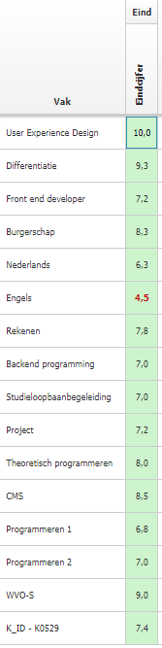
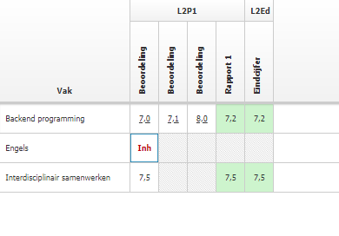
Kennis en vaardigheden.
Op welke gebieden, vakken of technieken ben je het meest gegroeid?
Voor deze opleiding had ik helemaal geen verstand over programmeren en ik vind dat gegroeid en alle vakken en technieken.
Font-end (HTML, CSS en Wordpress)
Moeite met javaschript

Slide 5
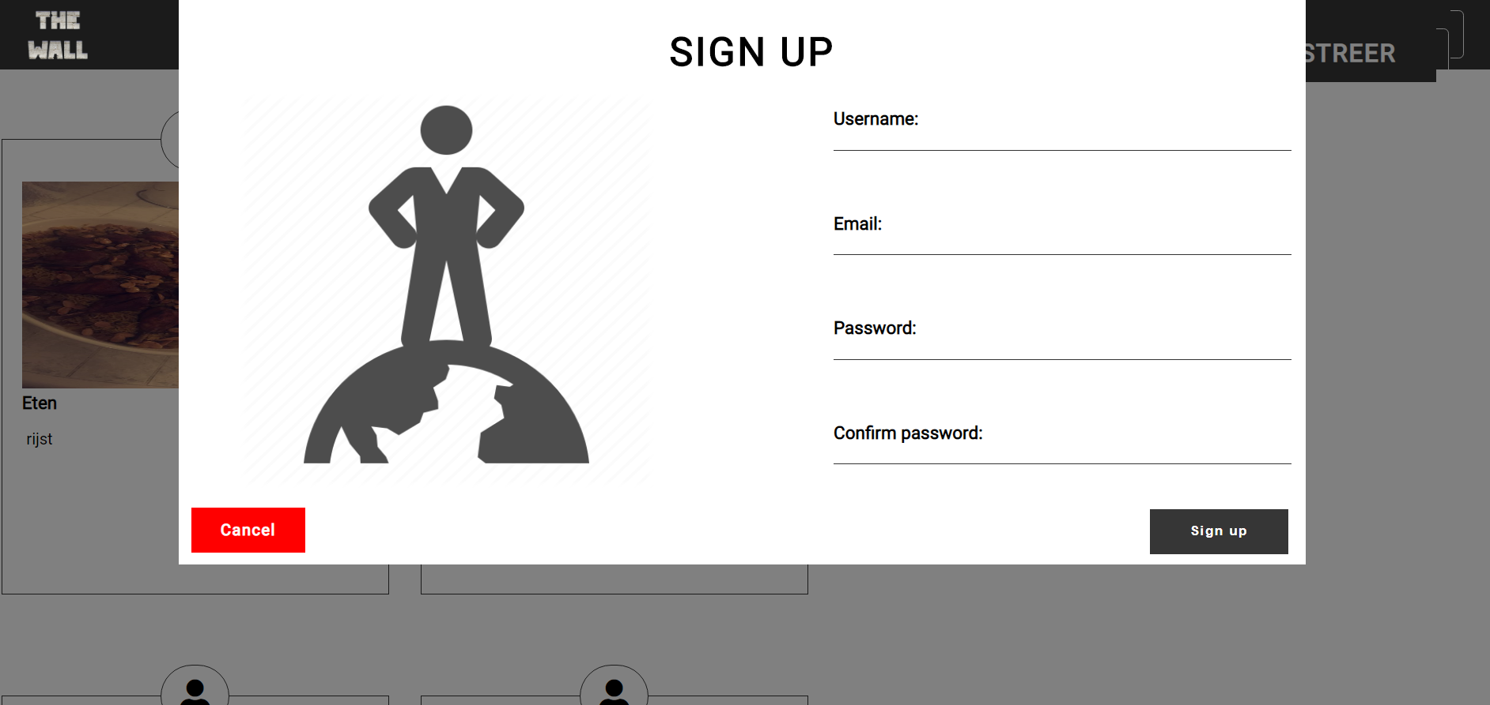
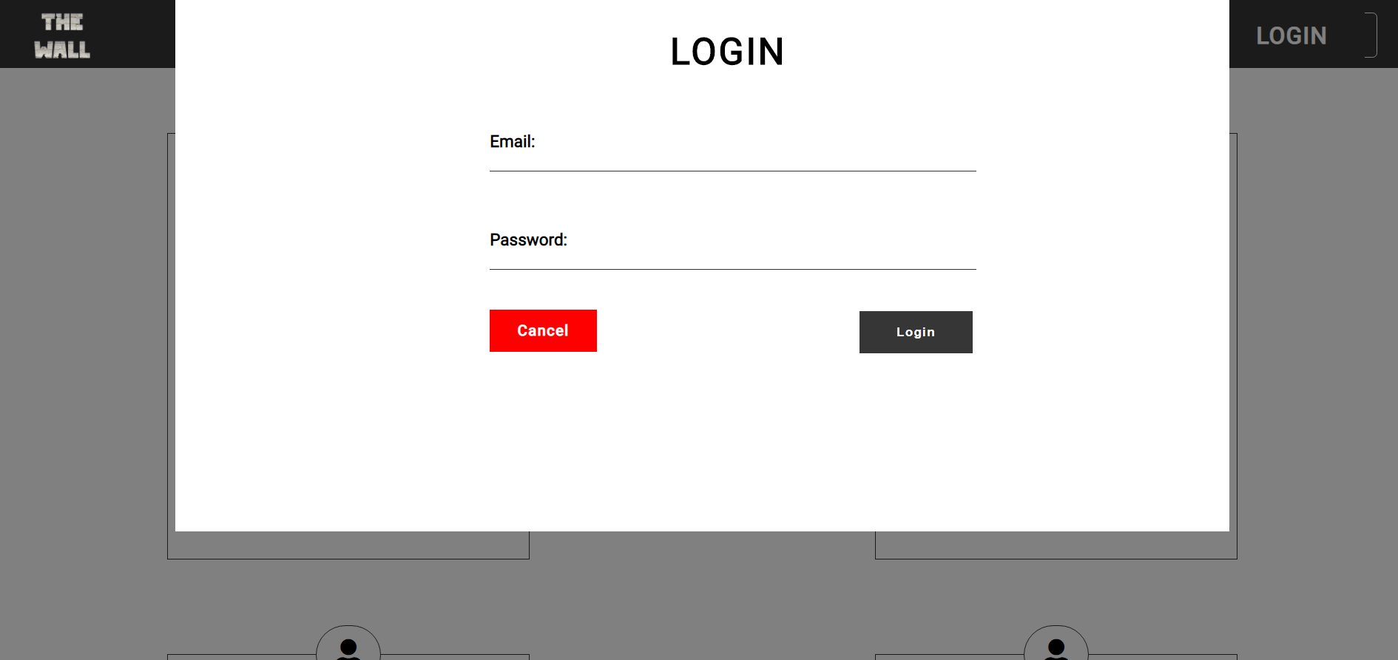
The wall
Samenwerken opdracht
Pack-end
Responsive
http://29269.hosts2.ma-cloud.nl/thewall/

Slide 6
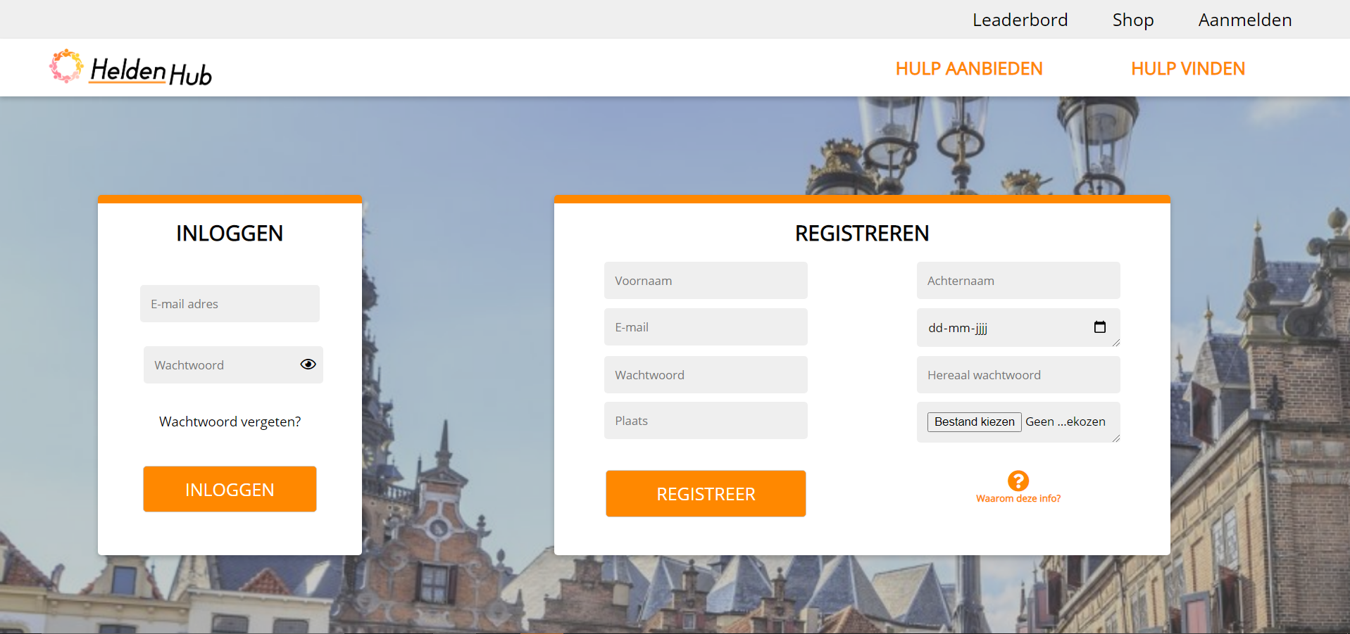
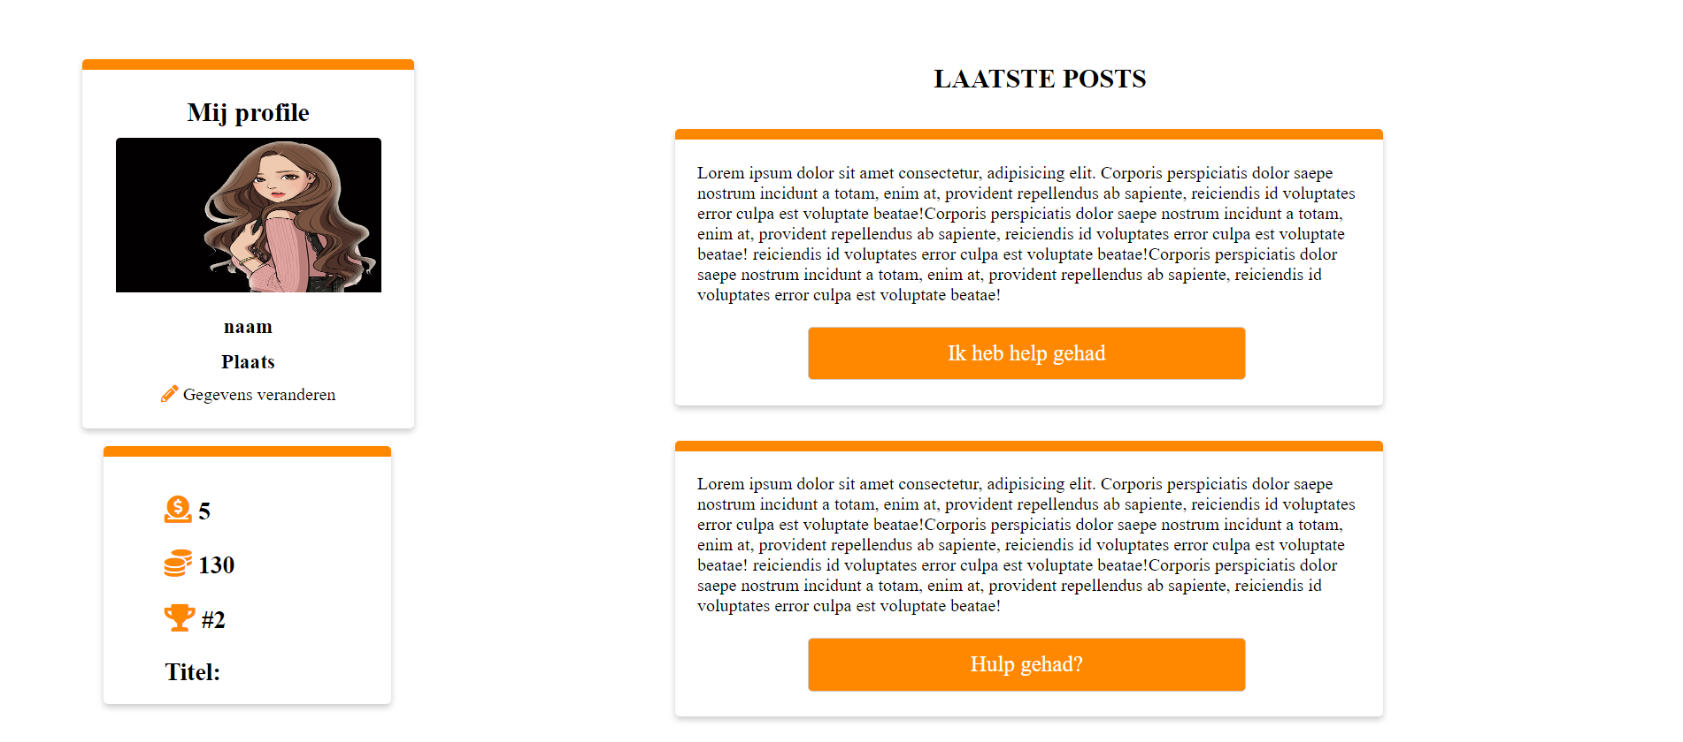
Covid-19 HeldenHub
Aanmeldpagina(desing)
Regesteren
Inloggen en uitlogen
Gebruikerspagina
Logo
http://29269.hosts2.ma-cloud.nl/Duneya/heldenhub/gebruikersPagina/index.html
http://29035.hosts2.ma-cloud.nl/bewijzenmap/periode1.4/proj/public/

Slide 7
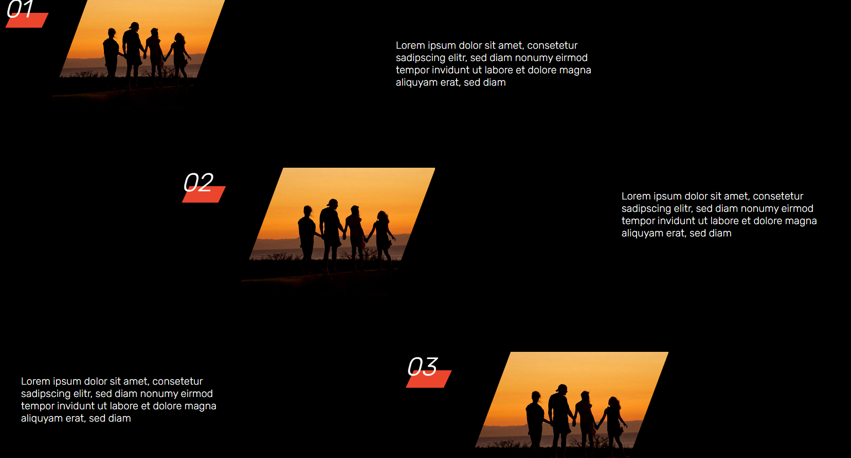
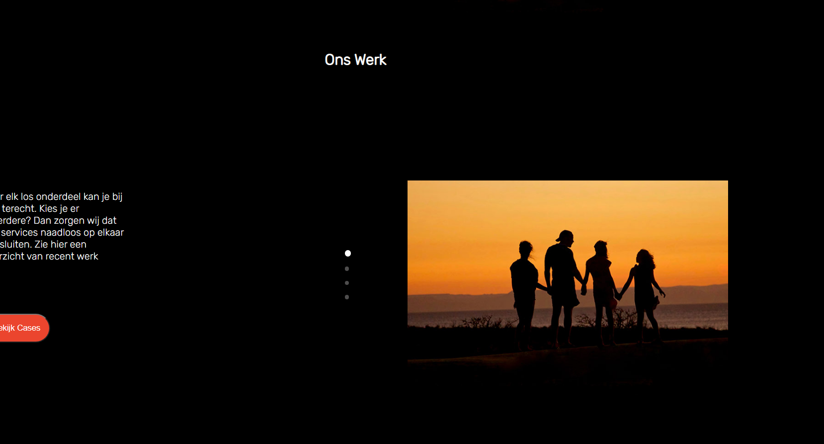
Samenwerken met vormgevers
Desig (HTML, CSS)
2 pagina
Javaschript (lightbox)
http://29269.hosts2.ma-cloud.nl/ma/bewijzenmap/IDP/index.html

Slide 8
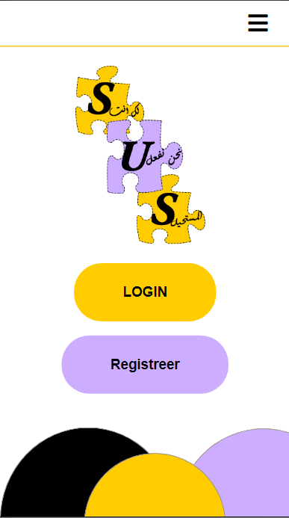
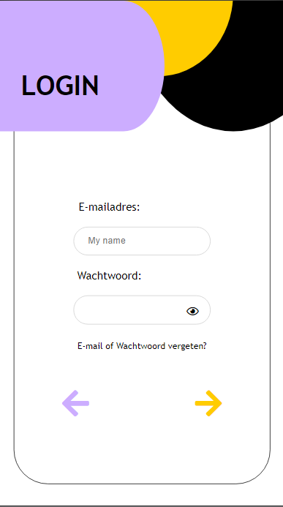
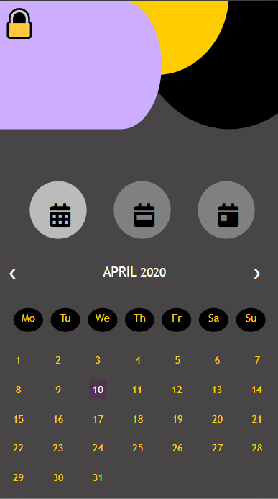
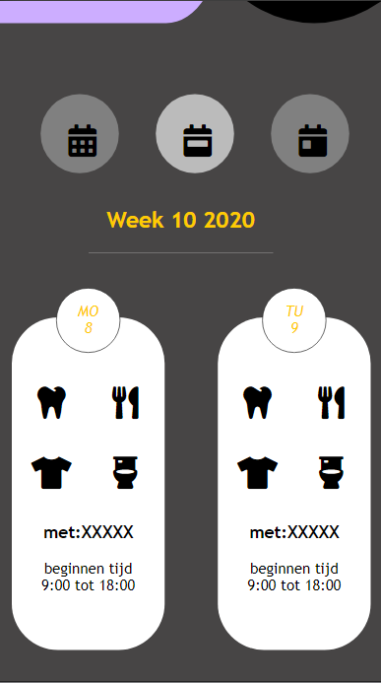
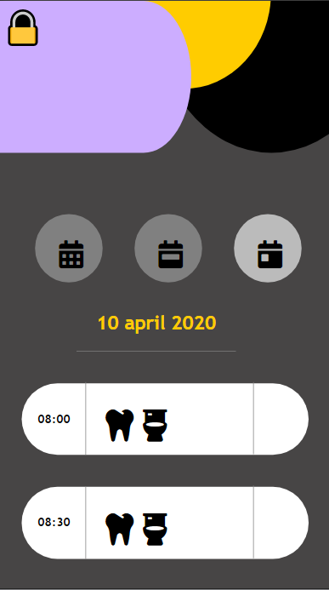
Mediadevelopment werk waar ik trots op ben
http://29269.hosts2.ma-cloud.nl/ma/bewijzenmap/periode3/KID/K-ID/

Slide 9
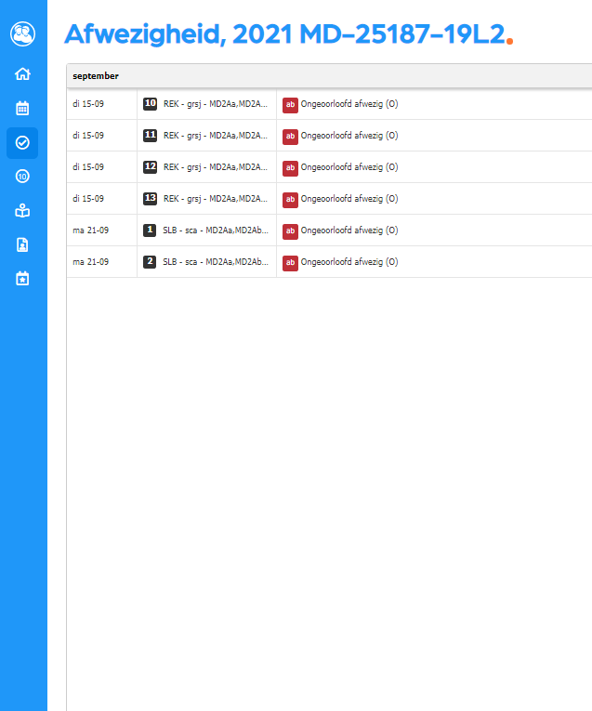
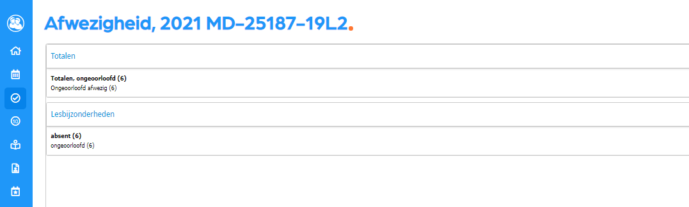
Magister aanwezigheid

Slide 10
Beroepshouding volgens KD Mediadeveloper
Ik ben klantgericht, kritisch, creatief en flexibel. | 2
Ik kan goed samenwerken in multidisciplinaire teams én communiceren met mensen op alle niveaus. | 2
Ik werk nauwkeurig en heb doorzettingsvermogen en kan onder tijdsdruk werken. | 3
Ik kan goed gegevens interpreteren en denk niet in problemen maar in oplossingen waarbij ik bedrijfsgericht denkt. | 2
Ik neem initiatief, adviseer en organiseer het bedrijf en houd hierbij de richtlijnen van het bedrijf aan. | 2
Ik ben in staat en bereid om voortdurend bij te leren en op de hoogte te blijven van nieuwe ontwikkelingen in en buiten het vak. | 3

Slide 11
Reflecteren
Vergelijk mijn ervaring met de eerste dagen van de school.
Terug kijken naar mijn eerste project.
Mijn samenwerken The wall en Huyat

Slide 12
Stage-intake
Ik heb geen voorstelling voor stage
Mijn eerste plan was buitland stage lopen I.v.m covie19 ging het niet door.
Ik wil een Font-end bedrijf kiezen en als die bedrijf hebben pack-end wil het graag leren.
Kleine bedrijfje (hebben ze veel verstand met pack-end en font-end zodat ik beteer er word)

Slide 13
Eind
U feedback ☺ ?!

